Slide 1
ДЕРЖАВНИЙ АРХІВ ПОЛТАВСЬКОЇ ОБЛАСТІ
ОРГАНІЗАЦІЯ АРХІВНОЇ СПРАВИ В ТЕРИТОРІАЛЬНІЙ ГРОМАДІ
Архівні установи (підрозділи) ОМС

Slide 2
ПРІОРИТЕТИ У РОЗВИТКУ АРХІВАНОЇ СПРАВИ
Реорганізація та підтримка функціонування трудових архівів
Функціонування архівних відділів міських рад
Створення та організація роботи архівних підрозділів і служб діловодства у системі виконавчих органів сільських, селищних, міських рад територіальних громад

Slide 3

ЗАКОН УКРАЇНИ “ ПРО МІСЦЕВЕ САМОВРЯДУВАННЯ В УКРАІНІ “
Підпункт 10, пункт “А” частини першої статті 38 Закону
ДО ВЛАСНИХ (САМОВРЯДНИХ) ПОВНОВАЖЕНЬ СІЛЬСЬКИХ, СЕЛИЩНИХ, МІСЬКИХ РАД НАЛЕЖИТЬ
централізоване тимчасове зберігання архівних документів, нагромаджених у процесі документування службових, трудових або інших правовідносин юридичних і фізичних осіб на відповідній території, та інших архівних документів, що не належать до Національного архівного фонду

Slide 4

ЗАКОН УКРАЇНИ “ПРО МІСЦЕВЕ САМОВРЯДУВАННЯ В УКРАЇНІ”
Стаття 38, підпункт 4, пункту 2 Закону
До відання виконавчих органів міських рад належать
ДЕЛЕГОВАНІ ПОВНОВАЖЕННЯ щодо
Зберігання документів Національного архівного фонду,що мають місцеве значення, і управління архівною справою та діловодством на відповідній території

Slide 5
ЗАКОН УКРАЇНИ “ПРО НАЦІОНАЛЬНИЙ АРХІВНИЙ ФОНД І АРХІВНІ УСТАНОВИ”
Стаття 29 Закону:
АРХІВНІ ПІДРОЗДІЛИ ОРГАНІВ МІСЦЕВОГО САМОВРЯДУВАННЯ – складова архівної системи України - тимчасово зберігають архівні документи, що нагромадилися за час їх діяльності (документи постійного зберігання, кадрові, фінансові документи тощо), використання відомостей, що містяться в цих документах, для службових, виробничих, наукових та інших цілей, а також для захисту прав і законних інтересів громадян

Slide 6

НАПРЯМКИ РЕАЛІЗАЦІІЇ ВЛАСНИХ І ДЕЛЕГОВАНИХ ПОВНОВАЖЕНЬ
СТВОРЕННЯ ТРУДОВИХ АРХІВІВ (Типове положення - наказ Міністерства юстиції України від 02.06.2014 № 864/5)
ФУНКЦІОНУВАННЯ АРХІВНИХ ВІДДІЛІВ МІСЬКИХ РАД (Типове положення – наказ Міністерства юстиції України від 16.06.2016 №1693/5)
СТВОРЕНННЯ АРХІВНИХ ПІДРОЗДІЛІВ СІЛЬСЬКИХ, СЕЛИЩНИХ ТА МІСЬКИХ РАД (Типове положення - наказ Міністерства юстиції України від 10.02.2012 №232/5).

Slide 7
ЗАВДАННЯ АРХІВНИХ ПІДРОЗДІЛІВ (УСТАНОВ) ОМС
Тимчасове зберігання документів Національного архівного фонду, інших документів, створених у процесі діяльності сільських, селищних, міських рад та їх виконавчих органів, оперативне документаційне забезпечення діяльності органів місцевого самоврядування
Архівні підрозділи
сільських, селищних
та міських рад
Трудові архіви
Централізоване тимчасове зберігання архівних документів, нагромаджених у процесі документування службових, трудових або інших правовідносин юридичних і фізичних осіб на відповідній території, та інших архівних документів, що не належать до Національного архівного фонду

Slide 8
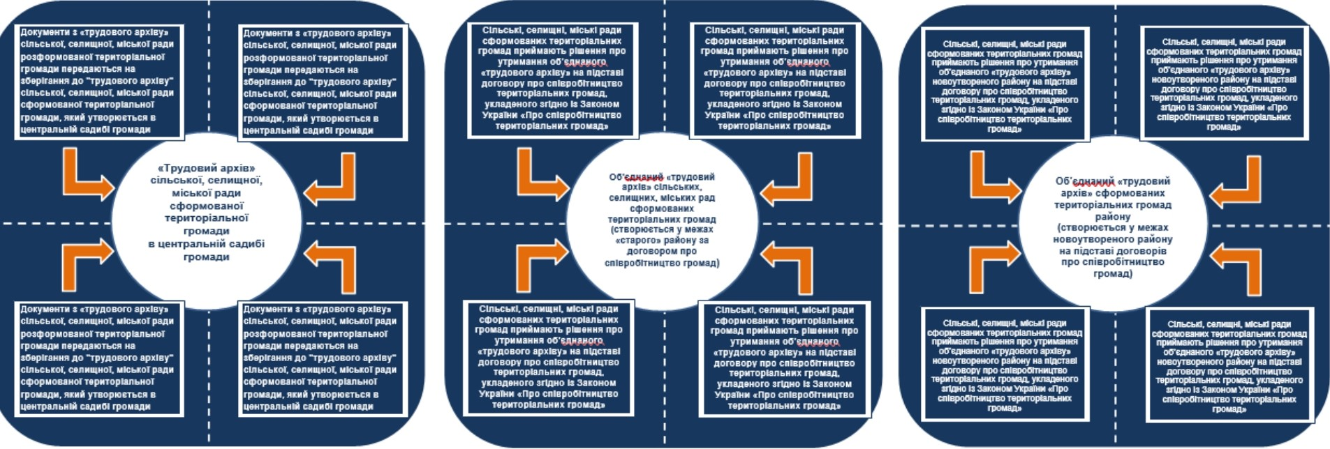
ВАРІАНТИ РЕОРГАНІЗАЦІЇ ТРУДОВИХ АРХІВІВ

